Slide 1
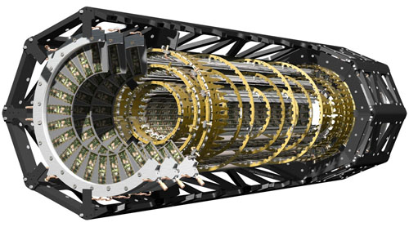
ATLAS Pixel Detektor
Produktion neuer Services
CERN Internship | Theresa Lindner, Manuel Jahn | 27.04.2012
Notes:
Namen

Slide 2
Inhalt
Aufbau des ATLAS-Detektors
Der ATLAS Pixel Detektor
Die neuen Services
Unsere Arbeit während des Praktikums

Slide 3

Aufbau des ATLAS-Detektors
Notes:
Was passiert mit den bei einer Kollision entstehenden Teilchen?

Slide 4
Der ATLAS Pixel Detektor
Ziel: Impulsbestimmung der entstandenen Teilchen
Aufbau: Pixelmodule, Servicepanels
Pixelmodul ähnelt einem CCD-(Kamera)-Sensor
Notes:
Ein Pixelmodul: ca 2*6cm, 46.080 Pixels, ein Pixel ca. 400*50µm.
Insgesamt 80 Mio Pixel.

Slide 5
Funktionsweise des Pixeldetektors
Teilchen wird in den Schichten an unterschiedlichen Stellen registriert
Dadurch kann eine Spur bestimmt werden und (da B-Feld bekannt) der Impuls bestimmt werden
Layer 3
Layer 2
Layer 1
Notes:
Außerdem: Calorimeter
Überleitung: Datenverbindung, Kühlung etc. → Services

Slide 6
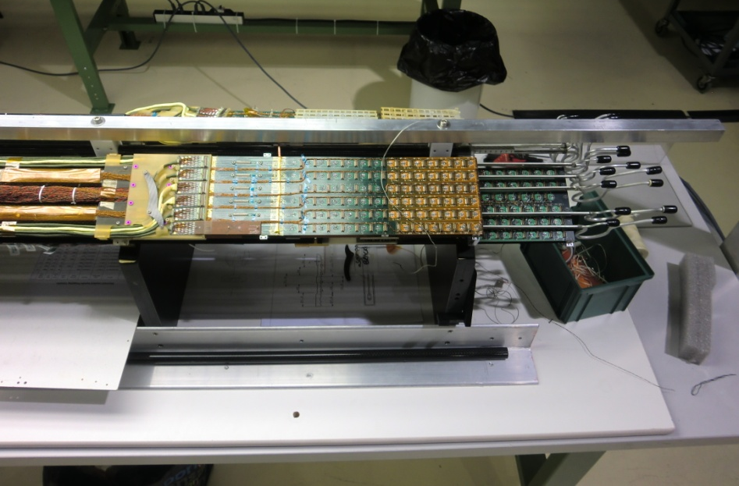
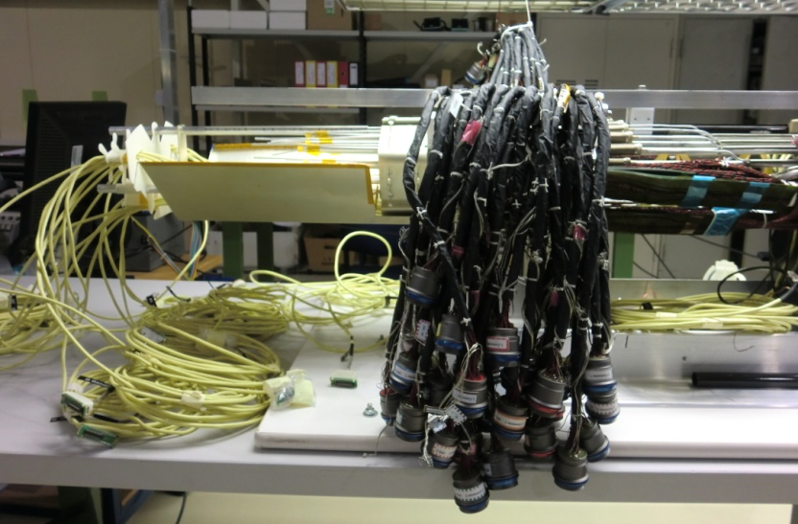
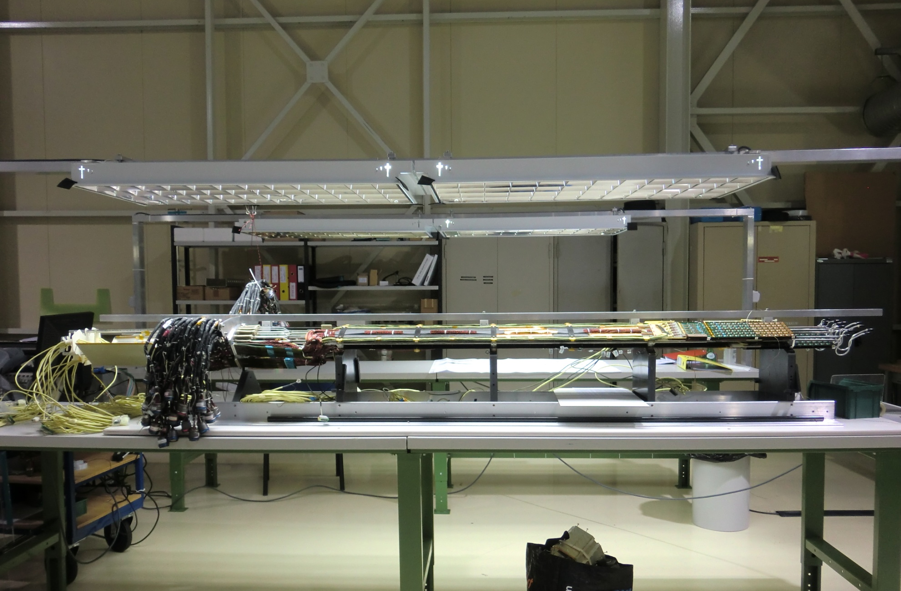
Service Quarter Panel
Notes:
Pfeile? Beschriftung?

Slide 7
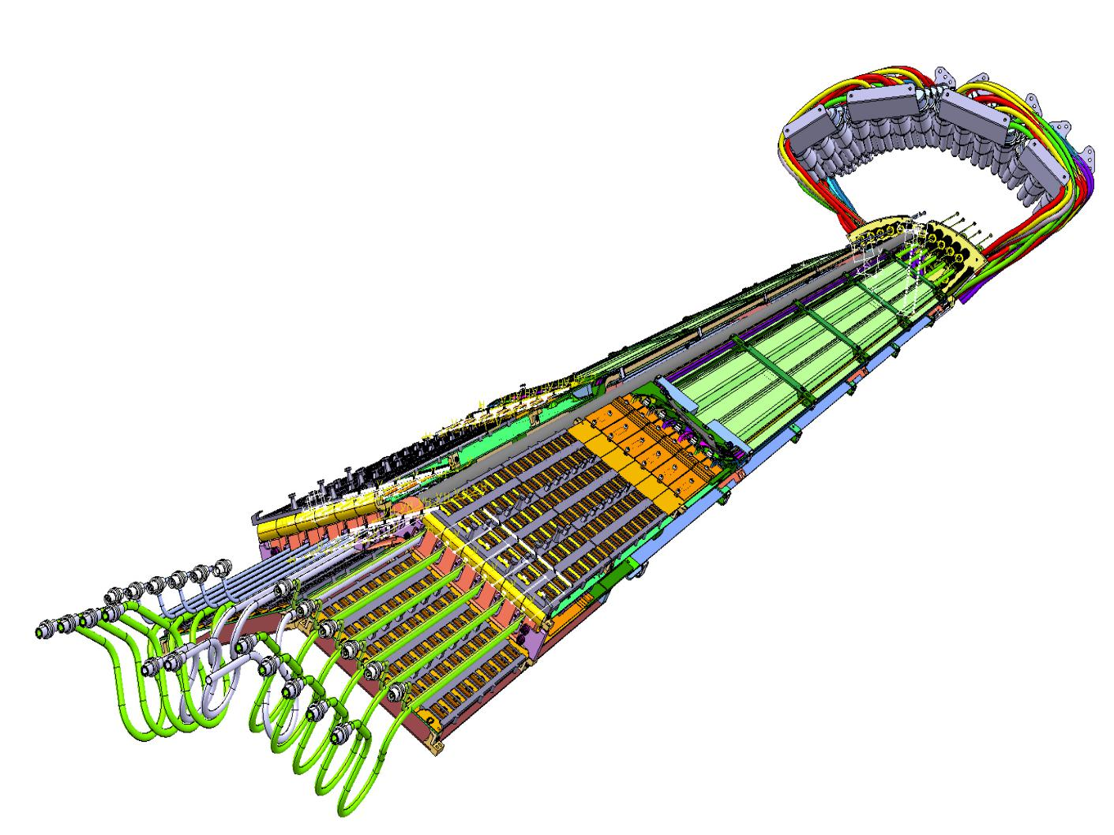
Die neuen Services
Neue Services notwendig aufgrund möglicher Unzuverlässigkeit der optischen Module
Vermutetes Problem: Luftfeuchtigkeit
Defekte optische Module im ATLAS schwer ersetzbar, deshalb Austausch beim Long Shutdown 2013/14
Notes:
Was waren die genauen Probleme der optischen Module?
Zusätzlicher Vorteil: Erhöhung der Datenrate

Slide 8
Die neuen Services
Anschluss PP1 Boards
PP1 Tapes
PP0 Boards
Anschluss Pixel Detektor

Slide 9
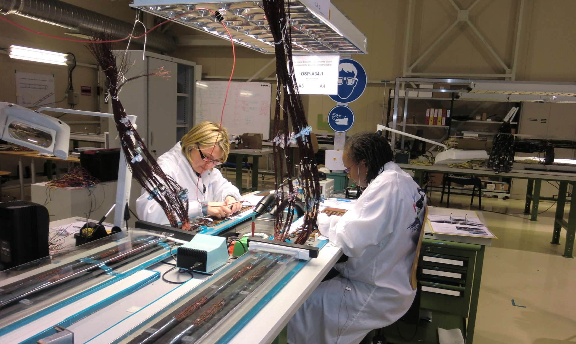
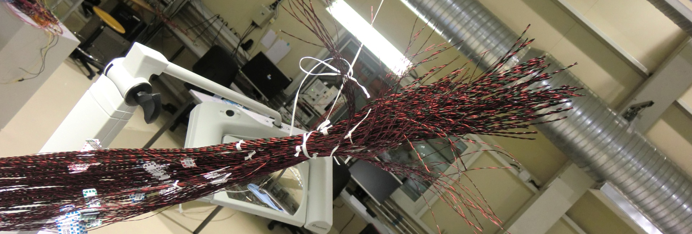
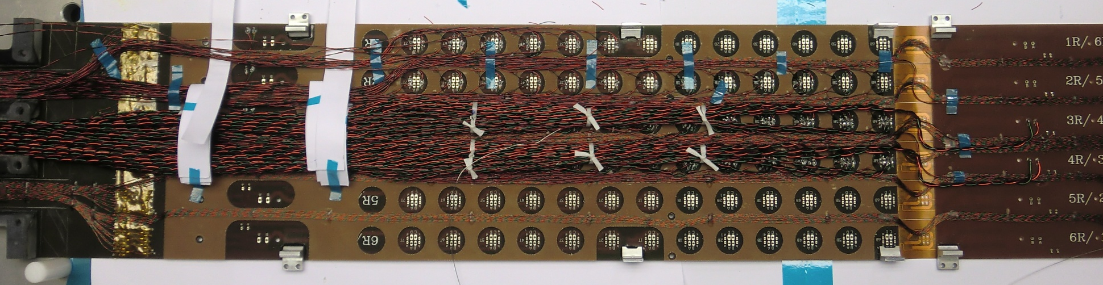
Die Fertigung der neuen Panels
Die Arbeit des Soldering-Teams

Slide 10
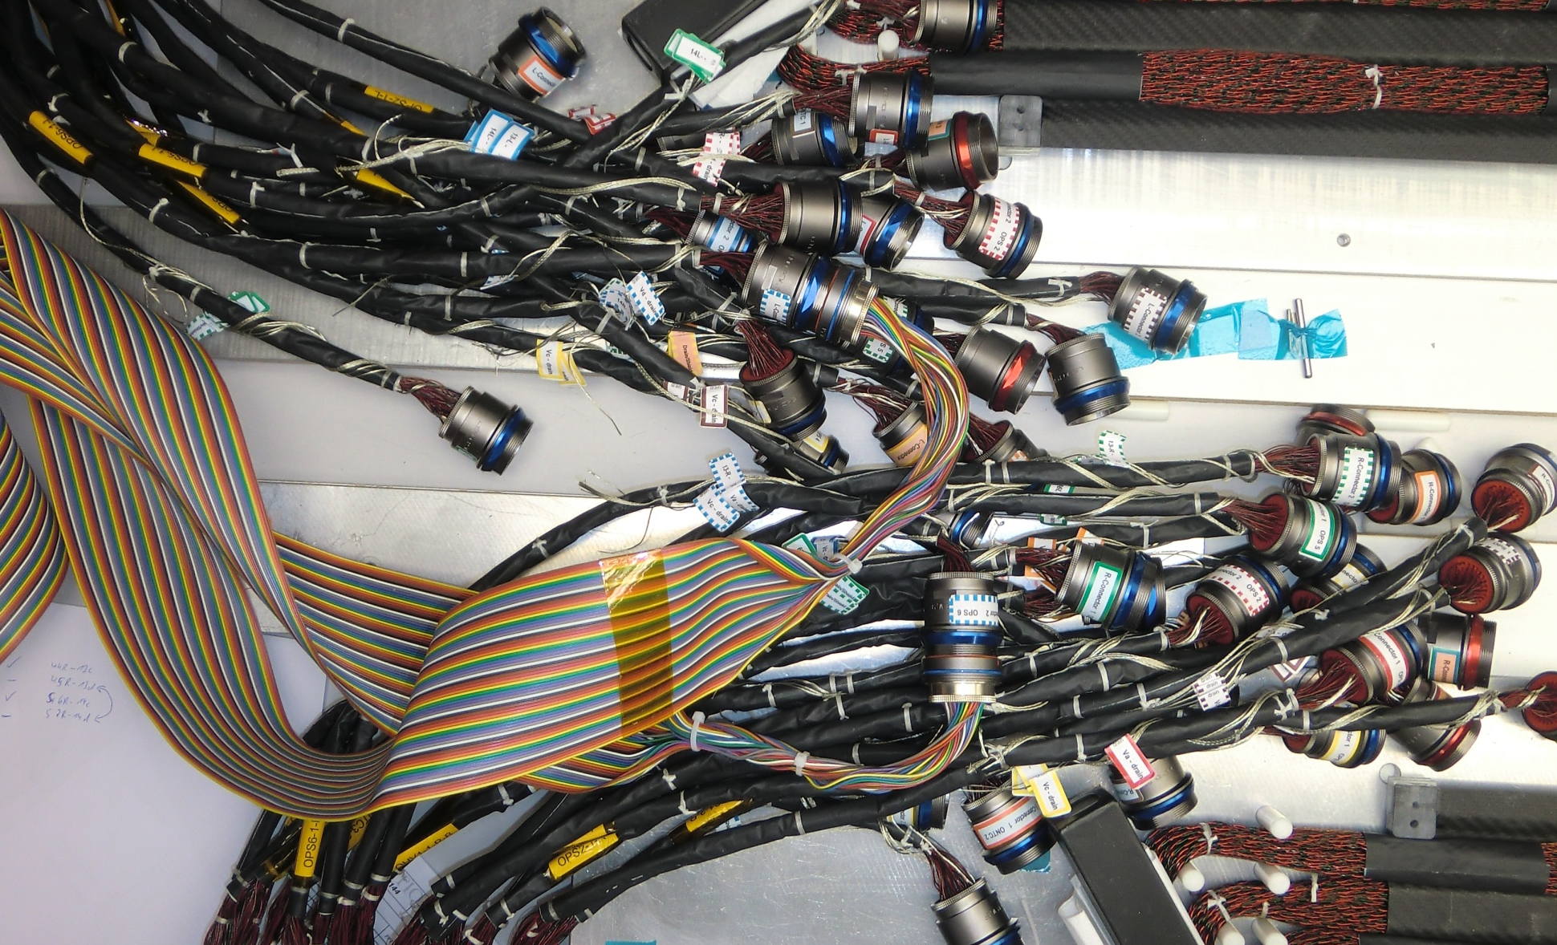
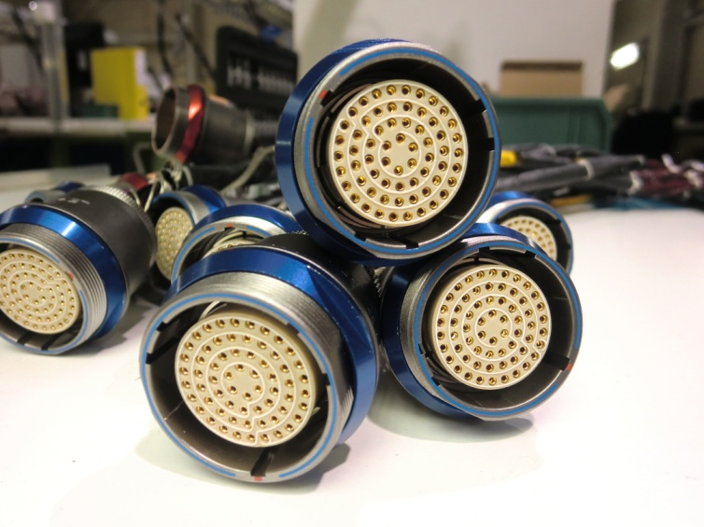
Unsere Arbeit während des Praktikums
Das Testen von Panels und Boards mit dem TouchOne

Slide 11
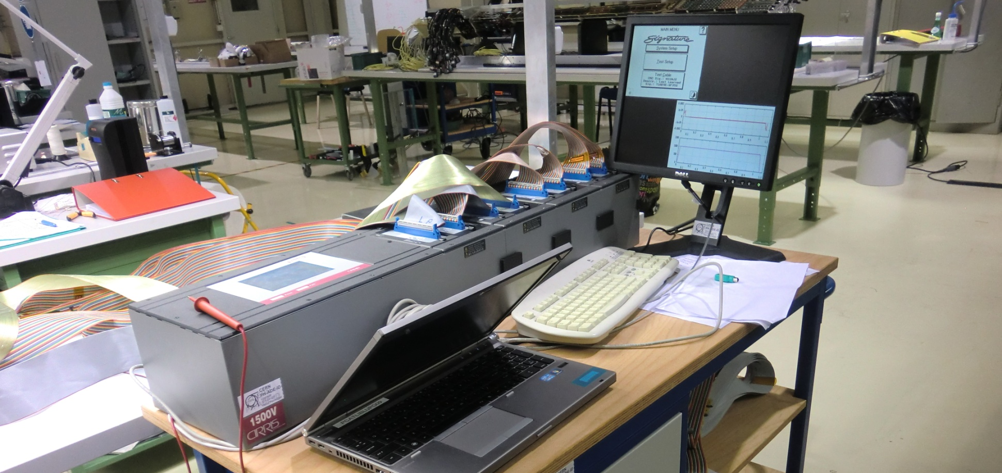
Unsere Arbeit während des Praktikums
Das Testen von Panels und Boards mit dem TouchOne
Maschinelle Überprüfung jeder einzelnen Verbindung
Im Einzelfall Suche der Fehlerquelle von Hand

Slide 12
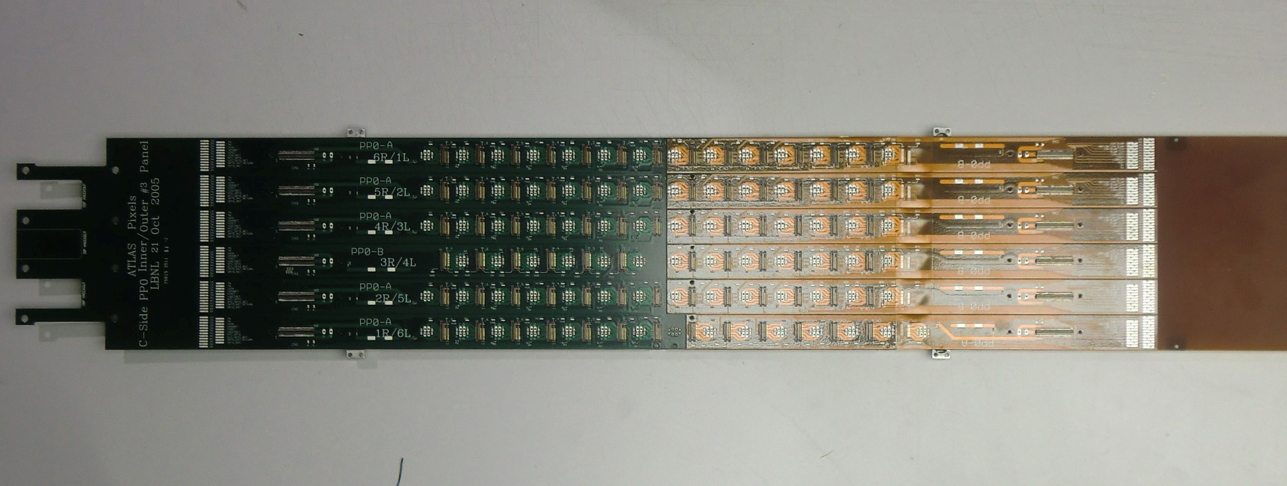
Unsere Arbeit während des Praktikums
Das Testen von Panels und Boards mit dem TouchOne
z. B. PP0-Boards, sowohl vor als auch nach dem Einbau in die Panels

Slide 13
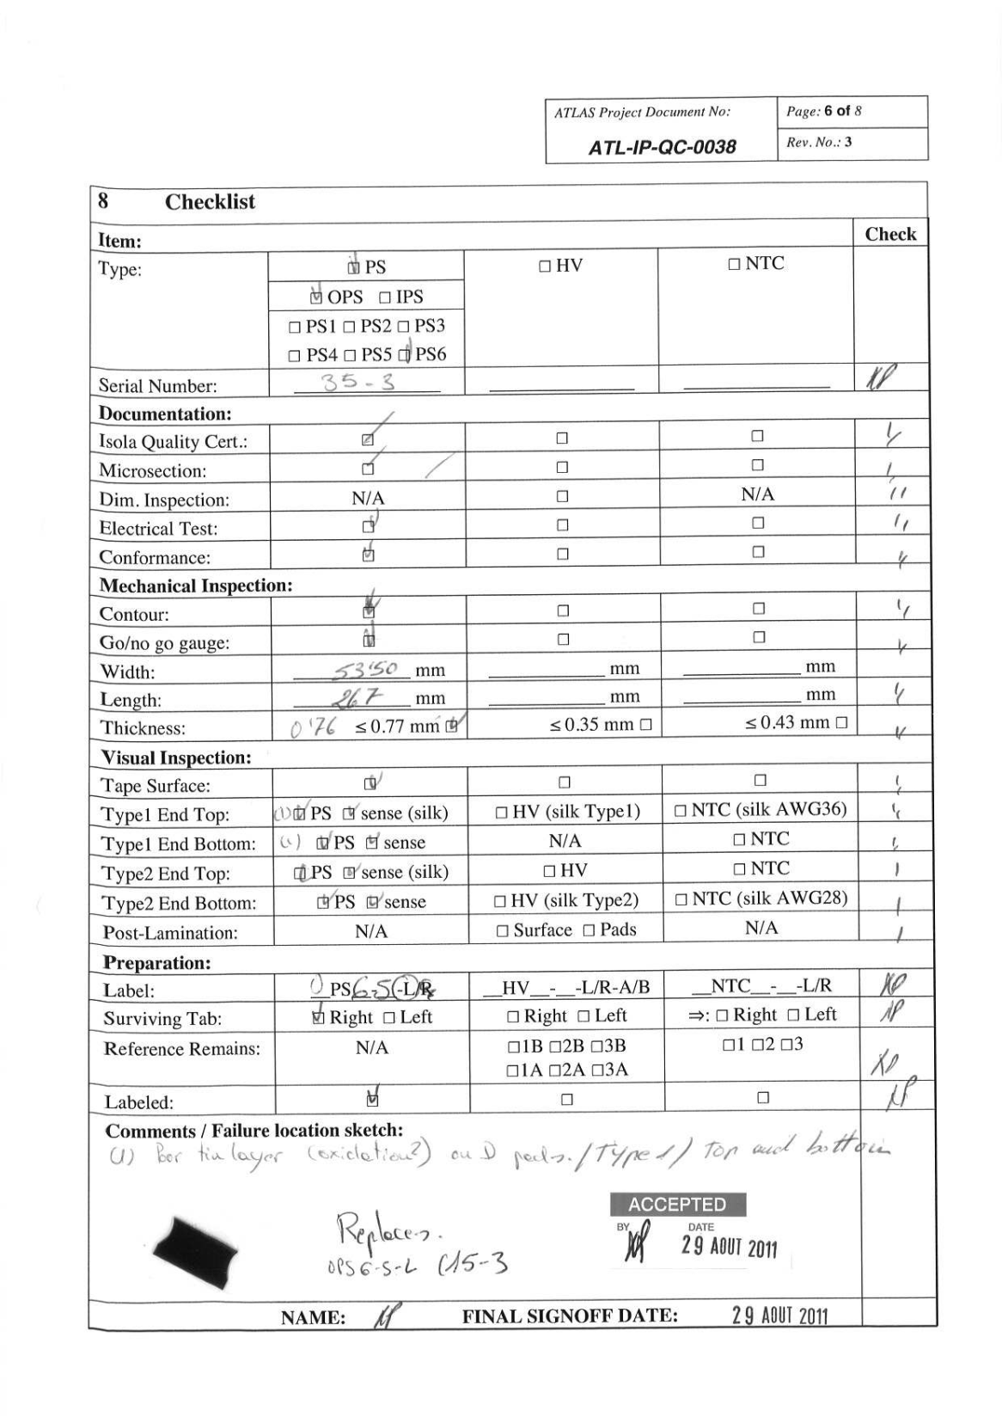
Einfügen von Travellern in die Datenbank
Die Digitalisierung von Travellern
  Ein Traveller pro Bauteil auf mehreren Ebenen
  Scan, Sortierung, Upload
  Bessere Quervernetzung und Auffindbarkeit einzelner Testergebnisse

Slide 14
Erfahrungen & Reflektion
Die Experimentalphysik erfordert vor allem technische Kenntnisse und weniger physikalisches Hintergrundwissen
Da die Projekte am CERN einzigartig sind, ist viel Improvisation und auch das Schaffen völlig neuer Hilfsmittel erforderlich, man lernt aus Erfahrungen

Slide 15
ATLAS Pixel Detektor
Produktion neuer Services
CERN Internship | Theresa Lindner, Manuel Jahn | 27.04.2012
Notes:
Namen

